Slide 1
TESTIRANJE UČENIKA ZA PRIMJERENI PROGRAM ODGOJA I OBRAZOVANJA
OŠ Ane Katarine Zrinski, Retkovci
Nikolina Vrhovac, psihologinja

Slide 2
„Ako dijete ne može učiti na način kako ga poučavamo, treba ga poučavati na način kako može učiti.”

Slide 3
Učenici s teškoćama u razvoju
Pravilnik o osnovnoškolskom i srednjoškolskom odgoju i obrazovanju učenika s teškoćama u razvoju
Učenik s teškoćama u razvoju je učenik čije sposobnosti u međudjelovanju s čimbenicima iz okoline ograničavaju njegovo puno, učinkovito i ravnopravno sudjelovanje u odgojno-obrazovnom procesu s ostalim učenicima, a proizlaze iz :
tjelesnih, mentalnih, intelektualnih, osjetilnih oštećenja i poremećaja funkcija,
kombinacije više vrsta gore navedenih oštećenja i poremećaja.

Slide 4
Primjereni programi odgoja i obrazovanja su:
Pravilnik o osnovnoškolskom i srednjoškolskom odgoju i obrazovanju učenika s teškoćama u razvoju
Redoviti program uz individualizirane postupke
Redoviti program uz prilagodbu sadržaja i individualizirane postupke
Posebni program uz individualizirane postupke
Posebni programi za stjecanje kompetencija u aktivnostima svakodnevnoga života i rada uz individualizirane postupke

Slide 5
Primjereni programi odgoja i obrazovanja ostvaruju se u:
Pravilnik o osnovnoškolskom i srednjoškolskom odgoju i obrazovanju učenika s teškoćama u razvoju
Redoviti program uz individualizirane postupke
Redoviti program uz prilagodbu sadržaja i individualizirane postupke
Posebni program uz individualizirane postupke
Posebni programi za stjecanje kompetencija u aktivnostima svakodnevnoga života i rada uz individualizirane postupke (do 21.god.)
U redovitome razrednom odjelu
Dijelom u redovitome, a dijelom u posebnome razrednom odjelu
Iznimno, u redovitome razrednom odjelu
U posebnoj odgojno-obrazovnoj skupini
U redovitome razrednom odjelu
U posebnome razrednom odjelu
U posebnom razrednom odjelu (ugrožavanje sigurnosti)
U posebnom razrednom odjelu (ugrožavanje sigurnosti)

Slide 6
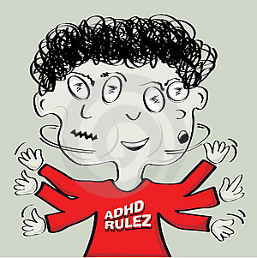
ORIJENTACIJSKA LISTA VRSTA TEŠKOĆA
Pravilnik o osnovnoškolskom i srednjoškolskom odgoju i obrazovanju učenika s teškoćama u razvoju
Oštećenja vida
Oštećenja sluha
Oštećenja jezično-govorne-glasovne komunikacije i specifične teškoće u učenju
Oštećenja organa i organskih sustava
Intelektualne teškoće
Poremećaji u ponašanju i oštećenja mentalnog zdravlja
Postojanje više vrsta teškoća u psihofizičkom razvoju

Slide 7
Skupina 3. Oštećenja jezično-govorne glasovne komunikacije i specifične teškoće u učenju
Pravilnik o osnovnoškolskom i srednjoškolskom odgoju i obrazovanju učenika s teškoćama u razvoju
Poremećaji jezično-govorne glasovne komunikacije
Specifične teškoće u učenju
Poremećaji glasa
Jezične teškoće
Poremećaji govora
Komunikacijske teškoće
Disleksija, aleksija
Disgrafija, agrafija
Diskalkulija, akalkulija
Dispraksija
Mješovite teškoće u učenju
Ostale teškoće u učenju

Slide 8
Skupina 5. Intelektualne teškoće
Pravilnik o osnovnoškolskom i srednjoškolskom odgoju i obrazovanju učenika s teškoćama u razvoju
IQ Wechslerova tipa od 0 do 69
Podskupine:
5.1. laka intelektualna teškoća – IQ 50-69
5.2. umjerena intelektualna teškoća – IQ 35-49
5.3. teža intelektualna teškoća – IQ 20-34
5.4. teška intelektualna teškoća – IQ 0-19
→ posebni razredni odjeli i posebne odgojno-obrazovne skupine, posebni centri za odgoj i obrazovanje

Slide 9
Utvrđivanje psihofizičkog stanja djeteta
Pravilnik o postupku utvrđivanja psihofizičkog stanja djeteta, učenika te sastavu stručnih povjerenstava
Stručno povjerenstvo škole (liječnik školske medicine, stručni suradnici zaposleni u školi, učitelj razredne nastave i učitelj hrvatskog jezika) uz suglasnost roditelja može predložiti određivanje primjerenoga programa osnovnog ili srednjeg obrazovanja za učenike s TUR
Neposredan pregled učenika
Razgovor s roditeljima
Pojedinačna mišljenja članova Stručnog povjerenstva škole
Medicinska dokumentacija
Izvješća predmetnih učitelja
Primjerene metode rada uz koje učenik postiže pozitivne rezultate
Specifična nastavna sredstva
Redovitost pohađanja nastave
Uočene mogućnosti i sposobnosti, poduzete aktivnosti
Postignuća i opisna praćenja po nastavnim predmetima

Slide 10
Donošenje Rješenja
Odluku o Rješenju donosi Stručno povjerenstvo Ureda državne uprave Vukovarsko-srijemske županije na temelju dostavljene dokumentacije

Slide 11
Psihologijsko testiranje učenika za određivanje primjerenog programa odgoja i obrazovanja
Primjena različitih standardiziranih testova (procjena inteligencije, vizuo-konstruktivnih sposobnosti, pažnje, po potrebi specifičnih osobina ličnosti i specifičnih sposobnosti)
Najvažniji: Wechsler intelligence scale for children IV - WISC-IV-HR
Ispituje četiri specifične sposobnosti koje su sastavni dio općeg intelektualnog funkcioniranja kroz 10 (15) subtestova:
Verbalno shvaćanje
Perceptivno rasuđivanje
Radno pamćenje
Brzina obrade informacija
Omogućuje izračunavanje ukupnog IQ-a djeteta
Isti u cijelome svijetu
Standardi rađeni posebno na hrvatskoj populaciji djece u dobi od 6 do 16 god.

Slide 12
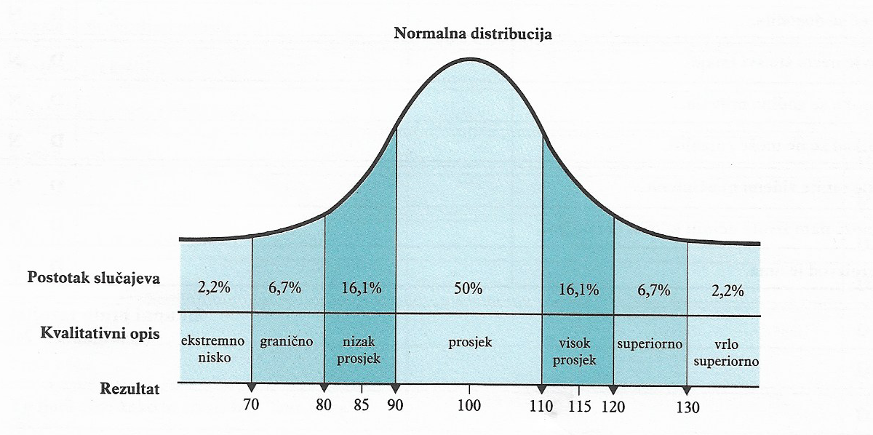

Slide 13
ŠTO KADA UČENICI DOBIJU RJEŠENJE?
Određenje razine usvajanja sadržaja
Određivanje kratkoročnih i dugoročnih ciljeva i zadataka
Izbor metoda, individualiziranih postupaka, sredstava i pomagala
Praćenje i ocjenjivanje postignuća učenika
Upoznati vrstu rješenja i teškoća koje učenik ima
Inicijalna procjena
Određenje nastavnih sadržaja

Slide 14
1. Upoznati vrstu rješenja i teškoća koje učenik ima
Upoznati teškoću, uzrok, simptome, posljedice na odgojno-obrazovni proces, način funkcioniranja i sl.
Naši učenici s Rješenjem:

Slide 15
2. Inicijalna procjena
INICIJALNA PROCJENA utvrđuje JAKE strane učenika – što zna, može, što ga zanima, postojeća iskustva, načine na koje uči i što treba razviti; te utvrđivanje POTREBA učenika
Utvrđivanje razine sposobnosti (radne navike, sposobnost čitanja, slušanje, pismeno i usmeno izražavanje, računanje i geometrijsko predočavanje, rukovanje sredstvima za rad)
Utvrđivanje razine znanja (prisjećanje, prepoznavanje, reprodukcija, stvaralačko znanje)
Usmenim i pismenim putem

Slide 16
Rezultati inicijalne procjene učenika
Važni su za određivanje polazišta-predznanja učenika iz nastavnog predmeta, određivanja jakih i slabih strana
Inicijalna procjena je bitna pri kreiranju IOOP-a
Bitno je uspoređivati uvijek učenika sa samim sobom (razlika između inicijalne i finalne procjene)

Slide 17
3. Određivanje nastavnih sadržaja i razine usvajanja
Individualizirani postupci (čl.5)
Prilagodba sadržaja i individualizirani postupci (čl.6)
Određuje se učenicima koji s obzirom na utvrđene teškoće mogu svladati redoviti plan i program bez sadržajnog ograničavanja, ali su im zbog specifičnosti u funkcioniranju potrebni individualizirani postupci u radu (metodička prilagodba)
Sadržaj se ne mijenja. Mijenja se način prezentacije sadržaja.
npr. oštećenje vida, sluha, disleksija…
Obuhvaća sadržajno (smanjivanje opsega nastavnih sadržaja) i metodičko prilagođavanje redovitog programa učeniku.
Izdvajanje bitnih sadržaja koji se oblikuju različitim postupcima (primjerice s ključnim pojmovima)
Ishodi se prilagođavaju sposobnostima učenika utvrđenoj na temelju inicijalne procjene

Slide 18
4. Određivanje kratkoročnih i dugoročnih ciljeva/ishoda
Za postavljanje kratkoročnih i dugoročnih ciljeva, najvažnije je prepoznavanje potreba učenika → važno da smo napravili dobru inicijalnu procjenu
Pri određivanju ciljeva trebamo:
Točno imenovati vještinu koju želimo razvijati (npr. samostalno pisanje domaće zadaće)
Odrediti na kojoj je razini promatrana vještina sada (npr. učeniku netko pomaže napisati svaku zadanu domaću zadaću)
Točno utvrditi do koje razine želimo da se ta vještina razvije (npr. želimo da učenik samostalno napiše zadaću jednom tjedno)
Odrediti vremenski period za opstizanje cilja (npr. jedan mjesec)
“Tijekom mjeseca razviti samostalnost pri pisanju domaže zadaće od trenutne razine kada učeniku uvijek netko pomaže oko pisanje domaće zadaće do razine kada učenik jednom tjedno sam napiše domaću zadaću.”
jasni, ali fleksibilni
Notes:
Na temelju njih određujemo svoja očekivanja od učenika.
Osnova za vrednovanje učenika.
Važno je uspoređivati učenika sa samim sobom, ne s drugim učenicima.

Slide 19
Zadaci - primjeri
upoznavanje s radnom bilježnicom i udžbenikom
raspravljanje o pravilima rada, ponašanju i ocjenjivanju tijekom samostalnog rada i rada u grupama
raspraviti kako su nastali prvi organizmi
istražiti na Internetu o postanku Zemlje i života na njoj
povezivanje kartica - slika i pojmova uz objašnjavanje značenja pojedinih pojmova
rješavanje konceptne mape “Pojava i raznolikost živog svijeta“
„oluja ideja“ (asocijacije na pojmove gripa i prehlada)
crtanje građe virusne čestice mozaične bolesti duhana
popunjavanje tablice “Virusne bolesti“
crtanje/lijepljenje mape pojmova (dio plana učeničkog zapisa - organizatori pažnje)
razgovor
rad na tekstu
rješavanje zadataka iz RB
rješavanje zadataka koji su dio PPT – a
dopunjavanje rečenica u zadatku iz PPT – a

Slide 20
5. Izbor metoda, individualiziranih postupaka, sredstava i pomagala
Prilagoditi sposobnostima učenika i njegovim specifičnostima.
Bazirati se na jakim stranama učenika, što učenik može

Slide 21
Postupci prilagodbe
količina
težina
vrijeme
stupanj pomoći
prezentacija sadržaja
iskazivanje znanja
stupanj sudjelovanja
zamjenski cilj
zamjenski kurikulum
prilagođavanje razumljivosti
govorno usmjeravanje pažnje
Notes:
KOLIČINA – prilagoditi količinu pojmova koju učenik mora naučiti ili broj zadataka koje mora izvršiti, sažimanje teksta – izdvajanje bitnih odrednica sadržaja
TEŽINA – prilagoditi potrebnu razinu znanja, vrstu zadataka, pojednostaviti upute za izvršenje zadataka, dopustiti uporabu kalkulatora i udžbenika pri rješavanju zadataka, uvođenje u postupak – korak po korak
VRIJEME – osigurati dodatno vrijeme potrebno za učenje, završavanje zadataka ili testiranje
STUPANJ POMOĆI – povećati ili smanjiti količinu individualne pomoći (od učitelja, roditelja, vršnjaka)
PREZENTACIJA SADRŽAJA – prilagoditi način prenošenja nastavnih sadržaja upotrebom različitih vizualnih sredstava (slika, karata, shema…), omogućavanjem rada u skupini, davanjem konkretnih primjera, prilagođavanjem tiska (uvećavanje ili pojačavanje, razni oblici isticanja u tekstu – podcrtavanje, uokvirivanje…)
ISKAZIVANJE ZNANJA – prilagoditi načine na koje dijete može reagirati na nastavne sadržaje, npr. umjesto pisanih testova dopustiti usmeno odgovaranje
STUPANJ SUDJELOVANJA – prilagoditi djetetovo aktivno uključivanje u zadatke, a posebno u grupnom radu (dijeliti zadatke drugim učenicima, pomagati pri prezentaciji i sl.)
ZAMJENSKI CILJ – prilagoditi krajnja očekivanja (npr. nabrojiti pojmove dok ih ostali učenici trebaju nabrojiti i objasniti…)
ZAMJENSKI KURIKULUM – osigurati različite upute i materijale kojima će se udovoljiti učenikovim individualnim potrebama
PRILAGOĐAVANJE RAZUMLJIVOSTI – uporaba jasnih, razumljivih, jednostavnih rečenica s objašnjenjem novih riječi
GOVORNO USMJERAVANJE PAŽNJE – obrati pažnju, upamti…

Slide 22
Primjeri prilagodbe

Slide 23
Količina
smanjiti broj zadataka, teksta, definicija,predavanja, matematičkih problema i sl.
prezentirati samo ključne, bitne pojmove
sažeti predviđene tekstove
podijeliti zadatak na više manjih cjelina
učenik sudjeluje u skupnom radu - izrađuje samo dio skupnog projekta
umjesto na cijeloj knjizi za lektiru raditi s učenikom na prilagođenom naslovu ili ulomku
smanjiti broj rečenica u diktatu
smanjiti broj knjiga koje dijete treba pročitati za lektiru

Slide 24
Težina
rasporediti zadatke po težini (lakši-teži-lakši)
zadaci višestrukog izbora i nadopunjavanja, a izbjegavati zadatke tipa “opiši,zaključi...”
ostaviti dovoljno prostora za pisanje odgovora te označiti mjesto za odgovor
prilagoditi zadatak (npr. mjeri u centimetrima, a ne milimetrima)
dozvoliti uporabu kalkulatora, tablice, rječnika i sl.
u tekstu teške riječi (regenerirati) zamijeniti lakšima (obnoviti)

Slide 25
Vrijeme
osigurati dodatno vrijeme za završavanje zadatka
pri prezentiranju novih sadržaja odvojiti više uvodnog vremena za razgovor i uvođenje novih pojmova (tzv. pre-teaching)
individualizirati vrijeme za izradu projekta
dati vremensko ograničenje za rješavanje zadatka
pričekati duže na djetetov odgovor/reakciju/...

Slide 26
Prostorne prilagodbe
Zašto uvijek baš ja moram sjediti u prvoj klupi?
Izvoli, pitaj Matej !
Omogućiti učeniku da sjedi blizu nastavnika (“bolji nadzor”)
Učenik sjedi uz učenika koji je “pozitivan model”
Raspored klupa koji nastavniku omogućava kretanje po učionici

Slide 27
Stupanj pomoći
Omogućiti uključivanje u sve aktivnosti ovisno o posebnostima i potrebama samog učenika (npr. priprema slike, priprema materijal za sljedeći sat, dijeli materijale na satu, uređuje pano, sudjeluje u pokusima, rukovanju alatima ...)
POMOĆ
NASTAVNIKA
RODITELJA
STRUČNE SLUŽBE
VRŠNJAKA
Notes:
pomoć nastavnika - u trenutcima kada ostatak razreda radi tihu aktivnost ili skupni rad
pomoć vršnjaka - kada je učenik gotov s rješavanjem svog zadatka uskače kao pomoć učeniku s posebnim obrazovnim potrebama
pomoć para iz klupe - pomaže učeniku pri razumijevanju zadataka, sistematiziranju znanja (podvlačenje ključnih pojmova ili rečenica) i sl.
pomoć roditelja - prema naputcima učitelja kod kuće uvježbavaju ili utvrđuju sadržaje
pomoć stručne službe - pedagog, psiholog, knjižničar uzima učenika sa sati koji za njega nisu važni i rade individualno na rješavanju poteškoća

Slide 28
Prezentacija nastavnih sadržaja
Koristiti i izmjenjivati raznolike metode rada, sredstva i pomagala:
VIZUALNE
AUDITIVNE
Snimke tekstova, odlomaka, cijelih lekcija (strani jezik)
Jačina glasa
Naglašavanje važnosti pojedinih dijelova
Čitanje zadataka naglas, objasniti nepoznate pojmove
Filmovi, slike, crteži, posteri,grafikoni, tablice, prezentacije
Pisati uvećanim slovima, podcrtavati, bojama isticati bitno, koristiti krede u boji, markere
Mentalne mape
Kartice za pojašnjenje pojmova
Nastavni listići (izbjegavati diktiranje)

Slide 29
Prezentacija nastavnih sadržaja
na ploči, radnom listiću, foliji i sl. koristiti veliki font / krupna slova
snimiti lektiru/tekst na stranom jeziku/definicije i sl. na CD, kako bi učenik mogao slušati uz čitanje odnosno učenje
čitati zadatke iz pismene provjere na glas
uz usmene upute dati i pismene ili slikovne upute
prije obrade novih riječi ili ključnih pojmova pojasniti ih ili spomenuti u već poznatom kontekstu (tzv. pre-teaching)
koristiti računalo na satu (didaktičke igrice)
praktične aktivnosti (npr. izrada štapne lutke umjesto čitanja opisa lika iz lektirnog naslova; pripremanje zdravog doručka na satu prirode s temom Zdrava prehrana; izrada robota i upoznavanje dijelova na satu tehničke kulture)
izlagati sadržaje uz predočavanje tablica, grafikona, slika i sl.

Slide 30
Prezentacija nastavnih sadržaja
koristiti kartice za poučavanje riječi i pojmova; pomoću kartica je kasnije moguće igrati igru pamćenja, asocijacija, bingo, pogađanja, spajanja, slaganja riječi u cjelinu i još mnogo toga
moguće je otvoriti banku riječi i spremati riječi i pojmove u banku u određene “trezore”, kao recimo NAUČENO, ZA PONOVITI, ZNAM U POLA NOĆI, NIKAD ČUO, ZVUČI MI POZNATO, i sl.
staviti naglasak na vizualno: označavanje, isticanje, označavanje različitim bojama, uvećavanje ili smanjivanje materijala, uporaba slika, postera, markera, kreda u bojama
poučiti učenike kako izraditi jednostavne umne mape
dati ostalim učenicima u razredu priliku za izradu jednostavnih didaktičkih materijala koje možemo koristiti pri prezentaciji nastavnih sadržaja - slova, brojeva od kartona, slika iz novina i časopisa koje prikazuju nešto što će se obrađivati na satu, kartica s riječima, i sl.
uprizoriti dramatizacije, improvizacije

Slide 31
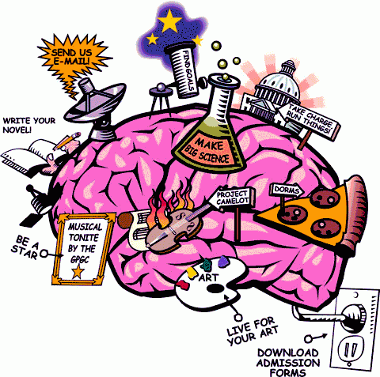
Kad god je to moguće koristiti
konkretan materijal, predmete, modele
realne situacije
povezivanje sa svakodnevnim životom i aktualnim zbivanjima
povezivanje s iskustvima učenika
“upozoravajuće geste”

Slide 32
Iskazivanje znanja
umjesto pisanja diktata učenik treba prepisati riječi na način da ih svrsta u pravi redoslijed (po abecedi, prema veličini riječi, prema tome koliko su mu poznate i sl.)
učenik smije koristiti grafičke prikaze za razvoj ideja pri usmenom odgovaranju, mape, podsjetike, pomagala, slike, kartice s riječima
učenik lijepi pripremljene odgovore na pravo mjesto u radni listić i pronalazi točan odgovor na ploči umjesto da ga reproducira
učenik smije usmeno odgovarati umjesto pisati pismenu provjeru znanja
za izradu složenog zadatka učenik ima priliku izabrati skraćeni postupak (neki su koraci već napravljeni)
učenik koristi banku riječi/pojmova za dovršavanje zadatka
dozvoliti učeniku ponovno pisanje pismene provjere znanja
češće provjere kroz manje cjeline
izbjegavanje čitanja na glas i pisanja po ploči

Slide 33
Stupanj sudjelovanja
učenik dijeli učenicima zadatke na karticama
učenik ima ulogu voditelja kviza ili slične aktivnosti
učenik postavlja drugim učenicima pitanja u vezi obrađene teme (ima u ruci pitanja i odgovore i može kontrolirati daju li vršnjaci točne odgovore)
učenik odlazi u tajništvo po kredu, briše ploču, uređuje pano i sl.
uključen je u slobodne aktivnosti i aktivnosti na školskom igralištu
pomaže učitelju i drugim učenicima održati Power Point prezentaciju (mijenja slajdove na znak)

Slide 34
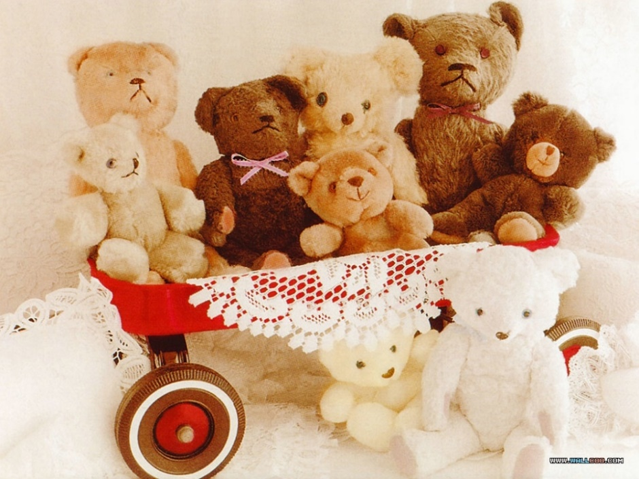
Zamjenski cilj
matematika (niži razredi): broji medvjediće koje drugi koriste za zbrajanje
umjesto interpretacije literarnog teksta, treba pronaći i podvući pridjeve u tekstu
umjesto učenja povijesnih činjenica, treba pomoću slika iz udžbenika opisati kakva se odjeća nosila u tom vremenskom razdoblju
umjesto učenja obilježja godišnjih doba, uz pomoć teksta u udžbeniku treba opisati što oblači ljeti, a što zimi
umjesto čitanja lektirnog naslova, treba pogledati istoimeni film
umjesto pisanja diktata iz stranog jezika, sluša diktat i stavlja kvačice pokraj riječi koje je čuo / čula
nabraja pojmove, dok ih drugi trebaju nabrojati i objasniti
izrađuje obiteljsko stablo, dok drugi trebaju napisati sastav o svojoj obitelji

Slide 35
Zamjenski kurikulum
učenik radi po različitim ili istim materijalima i uputama s potpuno različitim ciljem npr. dok ostali pišu sastavak na engleskom jeziku učenik sa slušalicama na ušima sluša lekciju iz engleskog jezika i pismeno rješava vođene zadatke uz slušanje - učenik ima mogućnost premotavanja ako mu neki dio nije jasan
učenik odlazi na vježbe čitanja kod članova stručne službe
učenik odlazi u knjižnicu i na računalu igra didaktičke igrice
učenik ima individualne zadatke na radnom listiću
ukoliko nema zamjenski kurikulum učenik se može neobavezno uključiti u rad i pomagati drugim učenicima, npr. tražiti riječi u rječniku i sl.

Slide 36
6. Ocjenjivanje i vrednovanje postignuća
Ocjena treba biti motivirajuća
Ocjena je individualna, a ne u odnosu na razred
Ocjena sadržava vrednovanje znanja, zalaganja, odnosa prema radu i zadacima u školi
OCJENE SU OD 1 DO 5

Slide 37
OCJENJIVANJE
Pravilnik o načinima, postupcima i elementima vrednovanja u osnovnoj i srednjoj školi
Kod učenika s teškoćama treba vrednovati njegov odnos prema radu i postavljenim zadacima te odgojnim vrednotama

Slide 38
Učinkovita povratna informacija | Neučinkovita povratna informacija
Odnosi se na postizanje dogovorenih ciljeva | Stigmatizira učenika , primjerice:”Uloži više truda!”, “Tvoje je pisanje beznadno”
Rječita je: analitično opiše postignuće s obzirom na njegovu kompleksnost | Često je zbroj bodova, postotak ili brojka.
Uvažava procese i produkte. | Uvažava samo procese ili pak samo produkte.
Učenika potiče da postiže napredak i prikaže mu što unaprijediti i kako. | Učenika ne potiče, već ga može samo unazaditi.

Slide 39
OCJENJIVANJE
uz ocjenu je potrebno napisati popratno praćenje – je li učenik samostalno postigao ocjenu? Na koji način? (bez obzira je li ocjena poticajna ili ne) (npr. “Uz individualno vođenje rješava zadatke zbrajanja i oduzimanja do 10.”)
ne uzimati gotove formulacije u opisnom praćenju (copy/paste)

Slide 40
U bilješkama naglasiti sve ono što je dobro i pozitivno
evidentirati što bi učenik još trebao raditi, usvojiti, vježbati
izbjegavati generalizaciju na temelju jedne zapažene činjenice
pri zapisivanju uočenih činjenica ne koristiti skraćenice jer neće biti razumljive razredniku prilikom individualnih razgovora s roditeljima
ne smijemo pretjerivati u zabilješkama (svakodnevno hvaljenje i svakodnevno pisani prigovor učeniku)
Bilješke mogu biti učeniku poticaj za daljnji rad, a roditelju poruka da potiče učenika u zadržavanju maksimuma ili poruka da potiče učenika na vježbanje i aktivnost koje je učitelj/nastavnik naznačio.

Slide 41
Mjesec | Sadržaj edukacije (područja/ teme/ključni pojmovi) | Cilj/evi za učenika/cu (obrazovna postignuća) | Aktivnosti za učenika/cu | Strategije podrške (prilagodba metoda, sredstava, oblika, postupaka, zahtjeva) | Ostvarene zadaće
9. | Zanimanja ljudi | Učenje tri važne pojedinosti ili pojma iz nastavne teme zanimanja ljudi od razine neprepoznavanja do razine prepoznavanja i razumijevanja. Odgovarati jednostavnim odgovorima na osnovna pitanja vezana uz temu. | Čitanje, pisanje, rad na tekstu, crtanje, gledanje i opis slike, lijepljenje mape pojmova, povezivanje kartica | Upoznati 6 različitih zanimanja. Naučiti nazive zanimanja i mjesta gdje se obavljaju (količina) Produljiti vrijeme rješavanja zadatka (vrijeme) Pomoć učiteljice i roditelja (stupanj pomoći) Tekst napisati velikim tiskanim slovima. Važne pojmove označiti drugom bojom. Uz svaki naziv zanimanja prikazati sliku tog zanimanja. Izraditi listić sa zadacima (nastavni sadržaji). Učeniku pročitati tekst naglas, polako i više puta. Čitati zadatke naglas. Zadaci višestrukog izbora – obojiti točan odgovor. Zadaci dopunjavanja – upisati jedan pojam. Zadaci povezivanja – povezati sličice i kartice s rječima (težina). Usmena iskazivanje znanja uz pomoć (iskazivanje znanja) Aktivno sudjelovanje u svim aktivnostima (stupanj sudjelovanja) Upoznati zanimanje koje bi htio raditi kada odraste (zamjenski cilj) Nacrtati zanimanje koje bi jednom htio raditi te nabrojiti potrebne alate (zamjenski kurikulum)

Slide 42
ZAKLJUČAK
treba uočiti što je važno i odlučujuće za napredovanje i osposobljavanje učenika za kasniji život i oko toga treba koncentrirati programske sadržaje
posebno treba voditi brigu o razvijanju sposobnosti čitanja, pisanja, računanja, svladavanja vještina u odgojnim područjima i socijalizaciji i između tih područja uspostaviti programsku ravnotežu.

Slide 43
Literatura
Flangan, D.P. I Kaufman, A.S. (2012). WISC-IV – Osnove procjenjivanja. Jastrebarsko: Naklada Slap
Krampač-Grljušić, A. i Marinić, I. (2007). Posebno dijete. Osijek: Grafika Osijek
Narodne novine (2010). Pravilnik o načinima, postupcima i elementima vrednovanja učenika u osnovnoj i srednjoj školi. Zagreb: Narodne novine d.d.
Narodne novine (2015). Pravilnik o osnovnoškolskom i srednjoškolskom odgoju i obrazovanju učenika s teškoćama u razvoju. Zagreb: Narodne novine d.d.
Narodne novine (2011).Pravilnik o postupku utvrđivanja psihofizičkog stanja djeteta, učenika te sastavu stručnih povjerenstava. Zagreb: Narodne novine d.d.
Vizek Vidović i sur. (2014). Psihologija odgoja i obrazovanja. Jastrebarsko: Naklada Slap
Željka Butorac (2014). Učenici s teškoćama u razvoju. Zagreb: OŠ Marina Držića
Baftiri, Đ i Štimac, T , Individualizacija nastave obzirom na odgojno-obrazovne potrebe učenika. Zagreb: ASOO
OŠ Popovac, Preporuke za rad s učenicima s posebnim odgojno obrazovnim potrebama. Zagreb: AZOO
Materijali sa stručnih skupova

